Slide 1


«La gentilezza non è debolezza.»
Bullismo & Cyberbullismo

Slide 2

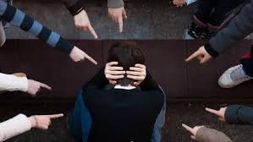
Il Bullismo
Il bullismo è una forma di comportamento violento e intenzionale, di natura sia fisica sia psicologica, ripetuta nel corso del tempo e attuato nei confronti di persone considerate dal soggetto che perpetra l'atto in questione, come bersagli facili e incapaci di difendersi.
Possono essere molestie verbali o aggressioni fisiche. Principalmente si sviluppa a scuola.

Slide 3
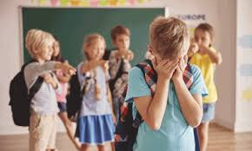
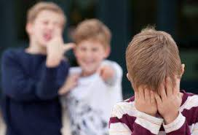
Il bullismo a scuola
La violenza scolastica (conosciuta anche come bullismo scolastico, o in inglese bullying) è qualsiasi forma di abuso psicologico, verbale o fisico che si verifica ripetutamente tra gli studenti per un certo periodo di tempo, Statisticamente, il tipo di violenza dominante è di tipo emotivo e si verifica per lo più in classe, nei cortili, nei corridoi e soprattutto nel tragitto verso casa. I protagonisti dei casi di bullismo scolastico sono di solito bambini in età adolescenziale, con una percentuale leggermente più alta di ragazze nel profilo delle vittime.

Slide 4
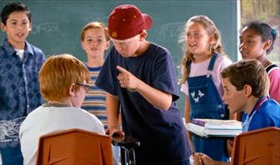
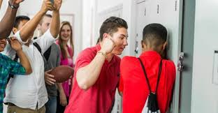
I personaggi del bullismo
i personaggi coinvolti sono:
IL BULLO : colui che compie l’azione, trattando male la vittima.
LA VITTIMA: colui/ei che subisce l’azione.
GLI SPETTATORI: coloro che assistono alla situazione, ma non intervengono.

Slide 5
Le cause del bullismo
Il BULLISMO è un fenomeno multifattoriale, alcune delle possibili cause sono :
FAMIGLIA stili educativi permissivi
autoritari
iperprotettiva
autorevoli
DIFFUSIONE DELLE NUOVE TECNOLOGIE
VIOLENZA O MALTRATTAMENTI INFANTILI

Slide 6
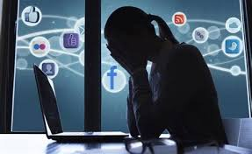
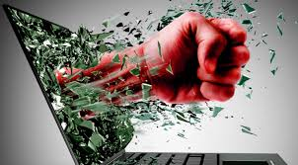

Cyberbullismo
Il cyberbullismo (ossia il bullismo online) è il termine che indica atti di bullismo o di molestie effettuati tramite i mezzi elettronici.

Slide 7
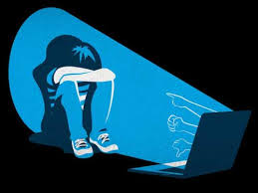
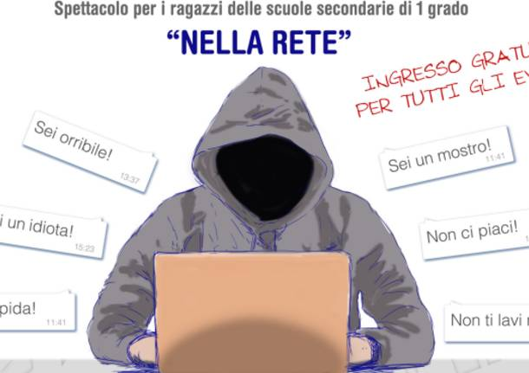
Le cause del cyberbullismo
I vari tipi di cyberbullismo sono :
INGANNO: conquistare la fiducia della vittima per poi pubblicare le informazioni ritenute sulle piattaforme dei social.
DENIGRAZIONE: non far credere più in se stessi alla cybervittima.
SOSTITUZIONE DI UNA PERSONA: cambiare la personalità per non farsi scoprire.
MOLESTIE: insulti online verso la cybervittima.

Slide 8



Il nostro messaggio che vogliamo trasmettere è :
STOP AL BULLISMO E AL CYBERBULLISMO

Slide 9
Creato dagli alunni della classe 2°M della Scuola Secondaria di Motta Camastra

